Slide 1
Fourier 级数
前面两节我们讨论了一般项是非负整数次幂的
幂函数的函数项级数------幂级数，给出了幂级数的收敛半径和收敛域的求法，讨论了函数展开为幂级数的条件及函数展开为幂级数的直接展开法、间接展开法。
从本节开始我们来讨论一般项是三角函数的函数项级数------三角级数，重点讨论如何把函数展开为三角级数的问题，它的重要应用之一是对周期信号进行频谱分析，是学习积分变换的基础，也可利用三角级数展开式求出某些数项级数的和

Slide 2
一、问题的提出
在自然科学与工程技术问题中，常会遇到周期现象具有周期现象的量，每经过时间 T 后所取的值就重复出现，这样的量在数学上可表示成时间 t 的周期函数 f ( t + T ) = f ( t )
正弦函数是一类比较简单的周期函数，而且是应
用十分广泛的一类周期函数。如在简谐振动和正弦电路电流分析中常遇到正弦型函数
但是在实际问题中，除了正弦函数外，还会遇到
非正弦周期函数，它们反映了较复杂的周期运动

Slide 3
非正弦型周期函数：巨形波
如何深入地研究非正弦型周期函数呢？联系到前面
介绍过的用函数的幂级数展开式表示和讨论函数，我们也想将周期函数展开成简单的周期函数如正弦函数组成的级数
不同频率的正弦波逐个叠加

Slide 4
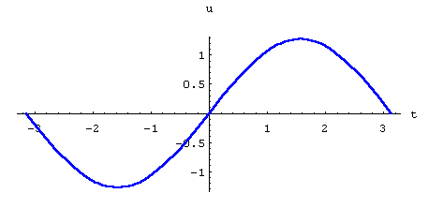
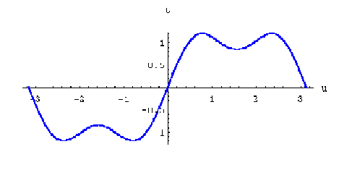

Slide 5
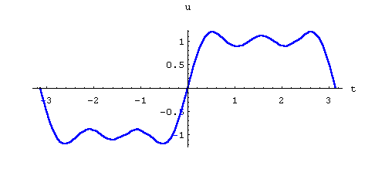
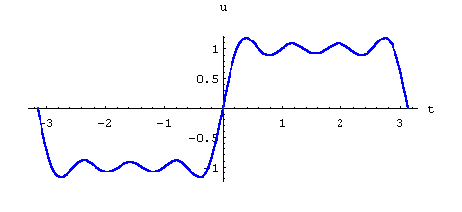

Slide 6
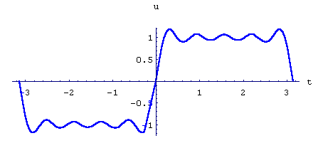

Slide 7
以电路计算为例，往往将以 T 为周期的函数化成一系列不同频率的正弦量之和。
将周期函数按上述方式展开，其物理意义是很明确的，这就是把一个比较复杂的周期运动看成一系列不同频率的简谐振动的叠加

Slide 8
二、三角级数 三角函数系的正交性
1.三角级数
谐波分析
三角级数
2.三角函数系的正交性
三角函数系

Slide 10
三、函数展开成傅里叶级数
问题:
1.若能展开, 是什么?
2.展开的条件是什么?
1.傅里叶系数

Slide 12
傅里叶系数

Slide 13
傅里叶级数
问题:

Slide 14
以上我们是在f ( x ) 可以展开成三角级数并可以逐项积分的前提下讨论问题的，下面我们撇开这个前提
只要公式中的积分都存在，就可以定出系数
并可唯一地写出f ( x ) 的 F -----级数
至于这个级数是否收敛，如收敛是否收敛到f ( x )的问题 ，有以下定理

Slide 15
2.狄利克雷(Dirichlet)充分条件(收敛定理)

Slide 16
注意:
函数展开成傅里叶级数的条件比展开成幂级数的条件低的多.
解
所给函数满足狄利克雷充分条件.

Slide 17
和函数图象为

Slide 18
所求函数的傅氏展开式为

Slide 19
展开步骤
①验证 f ( x ) 满足 Dirichlet 条件，并确定f ( x )
的所有间断点，可作图，结合图形进行分析、判断
②根据公式计算Fourier系数
③写出Fourier 级数展开式，并注明展开式的
成立范围
注
求Fourier系数一般要用分部积分法，有时甚至
要多次分部积分，较麻烦且容易出错，此外，某
些a_{n} , b_{n} 需要单独计算，容易忽略而导致错误

Slide 20
求函数的Fourier级数展开式，主要的工作是计算
Fourier系数，利用函数的奇偶性可简化Fourier系数计算，
当f ( x ) 是奇函数时
此时其Fourier级数展开式是只含有正弦项而没有
常数项和余弦项的正弦级数

Slide 21
当f ( x ) 是偶函数时
此时其Fourier级数展开式是只含有常数项和余弦项而没有正弦项的余弦级数

Slide 22
例2
f ( x )在一个周期内的表达式为
解
f ( x )如右图所示
满足收敛定理的条件

Slide 23
例3
试求其Fourier级数的和函数
解

Slide 24
f ( x )在整个数轴上连续 ，
其Fourier级数处处收敛于f ( x )本身

Slide 25

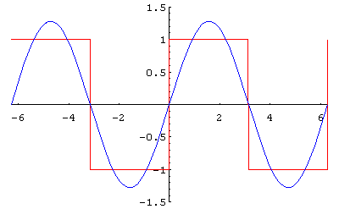
四、小结
1.基本概念；
2.傅里叶系数；
3.狄利克雷充分
条件；
4.非周期函数的
傅氏展开式；
5. 傅氏级数的意义——整体逼近

Slide 26
思考题

Slide 27
思考题解答

Slide 29
傅氏级数的意义——整体逼近

Slide 30
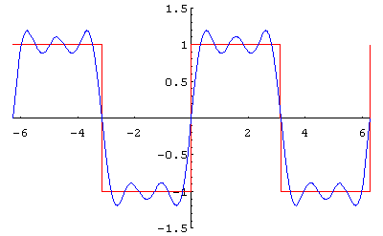

Slide 31
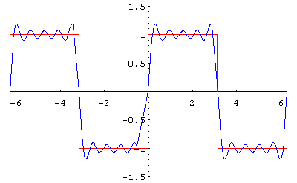

Slide 32
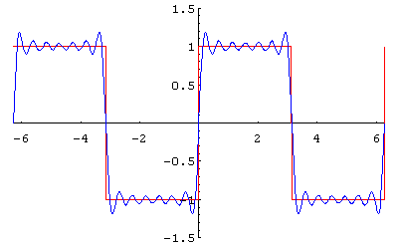

Slide 33
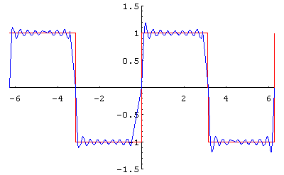

Slide 34
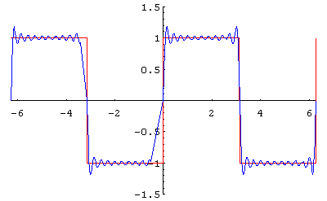

Slide 35
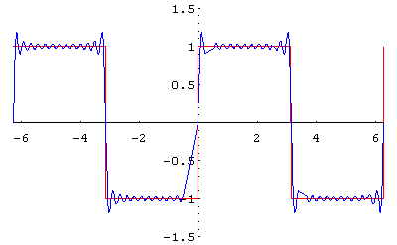

Slide 36
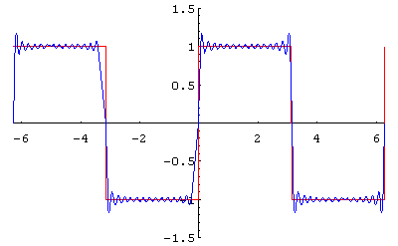

Slide 37
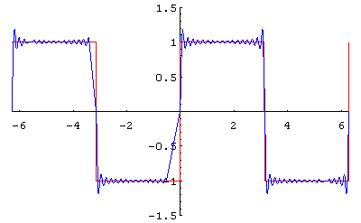

Slide 38
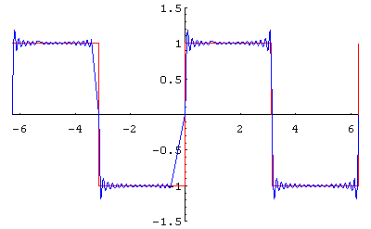

Slide 40
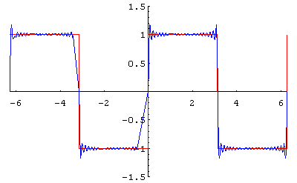

Slide 41
Fourier 级数 习题课

Slide 42
一、主要内容
常数项级数
函数项级数
一
般
项
级
数
正
项
级
数
任
意
项
级
数
收
敛
半
径
R
幂级数
三角级数
泰勒展开式
傅氏展开式
满足狄 氏条件
泰勒级数
傅氏级数
在收敛 级数与数
条件下 相互转化
数
数或函数
函 数

Slide 43
一、主要内容
1。 Fourier 级数
Fourier 系数

Slide 44
2。收敛定理（Dirichlet充分条件）
f ( x ) 在一个周期内
①连续或只有有限个第一类间断点
②只有有限个极值点
则Fourier 级数收敛，且

Slide 45
3。周期为 2L 的函数展开为
Fourier 级数

Slide 46
若 f ( x ) 是奇函数或偶函数，则有简化的计算公式
偶函数
奇函数
4。非周期函数的展开
上有定义的函数 f ( x )

Slide 47
先在整个数轴上作周期延拓，将延拓后的函数
展开成 Fourier 级数，最后限制自变量的取值范围， 即得f ( x ) 的 Fourier 级数展开式
上有定义的函数 f ( x )
奇延拓——-展开成正弦级数
（收敛域一般不包含端点）
偶延拓——展开成余弦级数
（收敛域一定包含端点）

Slide 48
5。强调几点
这部分内容所涉及到的问题，类型不多，有
求函数的Fourier 级数展开式，讨论其和函数，
证明三角等式，求某些数项级数的和 。解法也
比较固定首先是求出Fourier 系数，写出Fourier
级数，然后根据 Dirichlet 充分条件讨论其和函数
⑴记住 Fourier 系数公式。 Fourier 系数的计算
须不止一次地使用分部积分公式，要小心
⑵掌握Dirichlet 收敛定理的内容

Slide 49
⑶求函数的Fourier 级数展开式，必须注明展
开式的成立范围——即连续区间，也即只要去
掉间断点
⑷注意函数的奇偶性、周期性
⑸注意函数的定义域，是否需要延拓
无论是奇延拓还是偶延拓，在计算展开式的系数
时只用到 f ( x ) 在[ 0 , l ] 上的值，所以在解题过程中并不需要具体作出延拓函数 F ( x ) ，而只须指明采用哪一种延拓方式即可

Slide 50
收敛定理
Fourier
级数
其它展开
Fourier 系数
正弦、余弦级数
求和函数的表达式、常数项级数的和

Slide 51
二、典型例题
例1
解

Slide 52
同理

Slide 53
解
关键是写出 f ( x ) 在一个周期内的表达式
易见 f ( x ) 是奇函数

Slide 55
解
此题是定义在
的函数展开成正弦级数
为此首先对 f ( x ) 作奇延拓在作正弦展开
依收敛定理
当 x 是连续点时
s ( x ) = f ( x )
当 x 是间断点时

Slide 56
只须注意端点处的情况

Slide 57
例4
已知 f ( x ) 在 [ - 1 , 1 ] 上的 Fourier 级数为
该级数的和函数为s ( x )
则
A s ( 1 ) =1 s ( 2) = 4
B s ( 1 ) =0.5 s ( 2) = 4
C s ( 1 ) =0.5 s ( 2) = 0
D s ( 1 ) =1 s ( 2) = 0

Slide 58
解
对 f ( x ) 进行偶延拓

Slide 59
令 x = 0 得

Slide 61
证明
本例实则是将 函数f ( x )展开成Fourier 级数
先展开成余弦级数，须进行偶延拓

Slide 63
再展开成余弦级数 ，须进行奇延拓

Slide 65


Slide 66
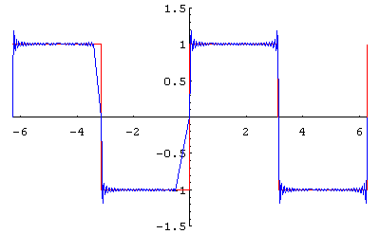

Slide 67
常数项级数审敛法
在研究级数时，中心问题是判定级数的敛散性，如果级数是收敛的，就可以对它进行某些运算，并设法求出它的和或和的近似值但是除了少数几个特殊的级数，在一般情况下，直接考察级数的部分和是否有极限是很困难的，因而直接由定义来判定级数的敛散性往往不可行，这就要借助一些间接的方法来判定级数的敛散性，这些方法称为审敛法
对常数项级数将分为正项级数和任意项级数来讨论

Slide 68
一、正项级数及其审敛法
1.定义:
这种级数称为正项级数.这种级数非常重要，以后我们将会看到许多级数的敛散性判定问题都可归结为正项级数的收敛性问题
2.正项级数收敛的充要条件:
部分和数列 为单调增加数列.
定理

Slide 69
3.比较审敛法
证明
即部分和数列有界

Slide 70
不是有界数列
定理证毕.
比较审敛法的不便:
须有参考级数.

Slide 71
解
由图可知

Slide 72
重要参考级数: 几何级数, P-级数, 调和级数.

Slide 73
证明
比较审敛法是一基本方法，虽然有用，但应用起来却有许多不便，因为它需要建立定理所要求的不等式，而这种不等式常常不易建立，为此介绍在应用上更为方便的极限形式的比较审敛法

Slide 74
4.比较审敛法的极限形式:
∞
∞
∑
∑
设
u
与
v
都是正项级数
,
如果
n
n
n
=
=
1
n
1
则
(1)
当
时
,
;
二级数有相同的敛散性
(2)
当
时，若
收敛
,
;
则
收敛
∞
∞
∑
∑
(3)
当
时
,
若
v
发散
,
u
;
则
发散
n
n
n
=
=
1
n
1

Slide 75
证明
由比较审敛法的推论, 得证.

Slide 77
解
原级数发散.
故原级数收敛.

Slide 78
证明

Slide 79
收敛
发散

Slide 80
比值审敛法的优点:
不必找参考级数.直接从级数本身的构成——即通项来判定其敛散性
两点注意:

Slide 82
解

Slide 83
比值审敛法失效, 改用比较审敛法

Slide 84
例5
解
由于
不存在，检比法失效
而
对
由检比法得
收敛
故由比较审敛法知
收敛

Slide 85
例6
解
由检比法得
级数收敛
级数发散

Slide 86
检比法失效，但
即后项大于前项
故级数发散

Slide 87
证明
取
则
由
知
由
收敛及比较审敛法得
收敛
收敛

Slide 88
由
知
故
不趋于 0
发散
不能判定
如
都有
但
收敛
发散

Slide 89
级数收敛.

Slide 90
二、交错级数及其审敛法
定义: 正、负项相间的级数称为交错级数.

Slide 91
证明

Slide 92
满足收敛的两个条件,
定理证毕.

Slide 93
解
原级数收敛.
证明 u_{n} 单调减的方法
？
？
？

Slide 94
三、绝对收敛与条件收敛
定义: 正项和负项任意出现的级数称为任意项级数.
证明

Slide 95
上定理的作用：
任意项级数
正项级数

Slide 96
解
故由定理知原级数绝对收敛.
将正项级数的检比法和检根法应用于判定任意项级数的敛散性可得到如下定理

Slide 97
定理
设有级数
则
绝对收敛
发散
可能绝对收敛，可能条件收敛，也可能发散
如

Slide 98
注意
一般而言，由 发散，并不能推出
发散
如
发散
但 收敛
如果 发散是由检比法和检根法而审定
则 必定发散
这是因为检比法与检根法
审定级数发散的原因是通项不趋向于0
由

Slide 99
四、小结
正 项 级 数
任意项级数
1.
审
敛
法
2.
3.按基本性质;
4.充要条件
4.绝对收敛
5.比较法
5.交错级数
(莱布尼茨定理)
6.比值法
7.根值法

Slide 100
思考题
思考题解答
由比较审敛法知 收敛.
反之不成立.
例如：
收敛,
发散.

Slide 101
练 习 题

Slide 104
练习题答案

Slide 105
函数展开成幂级数
由于幂级数在收敛域内确定了一个和函数，因此我们就有可能利用幂级数来表示函数。如果一个函数已经表示为幂级数，那末该函数的导数、积分等问题就迎刃而解。

Slide 106
一、泰勒级数
上节例题
存在幂级数在其收敛域内以f(x)为和函数
问题:
1.如果能展开, 是什么?
2.展开式是否唯一?
3.在什么条件下才能展开成幂级数?

Slide 107
证明

Slide 108
逐项求导任意次,得
泰勒系数
泰勒系数是唯一的,

Slide 109
定义
问题
泰勒级数在收敛区间是否收敛于f(x)?
不一定.

Slide 110
在x=0点任意可导,

Slide 111
证明
必要性

Slide 112
充分性

Slide 113
证明

Slide 114
二、函数展开成幂级数
1.直接法(泰勒级数法)
步骤:

Slide 115
例1
解
由于M的任意性,
即得

Slide 116
例2
解

Slide 117
例3
解

Slide 119
两边积分
得

Slide 120
即
牛顿二项式展开式
注意:

Slide 121
双阶乘

Slide 122
2.间接法
根据唯一性, 利用常见展开式, 通过变量代换, 四则运算, 恒等变形, 逐项求导, 逐项积分,复合等方法,求展开式.
例如

Slide 123
例4

Slide 124
解

Slide 125
三、小结
1.如何求函数的泰勒级数;
2.泰勒级数收敛于函数的条件;
3.函数展开成泰勒级数的方法.
思考题
什么叫幂级数的间接展开法？

Slide 126
思考题解答
从已知的展开式出发, 通过变量代换、四则运算或逐项求导、逐项积分等办法,求出给定函数展开式的方法称之.

Slide 127
练 习 题

Slide 128
练习题答案

Slide 130
幂 级 数
一、函数项级数的一般概念
1.定义:

Slide 131
2.收敛点与收敛域:
3.和函数:

Slide 132
(定义域是?)
函数项级数的部分和
余项
(x在收敛域上)
注意
函数项级数在某点x的收敛问题,实质上是数项级数的收敛问题.

Slide 133
解
由达朗贝尔判别法
原级数绝对收敛.
原级数发散.

Slide 134
收敛;
发散;
二、幂级数及其收敛性
1.定义:

Slide 135
2.收敛性:

Slide 136
证明

Slide 137
由(1)结论
几何说明
收敛区域
发散区域
发散区域
这是幂级数收敛的特性

Slide 138
推论
定义: 正数R称为幂级数的收敛半径.

Slide 139
称为幂级数的收敛区间，
收敛域 = 收敛区间 + 收敛的端点
可能是
规定
问题
如何求幂级数的收敛半径?

Slide 140
证明

Slide 141
由比值审敛法,

Slide 142
定理证毕.

Slide 143
①
若
在 x₀ 处收敛
则
②
若
在 x₀ 处发散
则
③
若
则
在 x₀ 处条件收敛
这是幂级数收敛的特性
注
利用该定理求收敛半径要求所有的
或只有有限个

Slide 144
例2 求下列幂级数的收敛区间:
解
该级数收敛
该级数发散

Slide 146
发散
收敛
故收敛区间为(0,1].

Slide 147
注：
如缺项，
则
必不存在，
但幂级数并不是没有收敛半径，此时不能
套用定理，可考虑直接用比值法或根值法求收敛半径
例3
已知幂级数
的收敛半径R=1
求
的收敛半径
解
任取
由
收敛知

Slide 148
由检比法易得
收敛
故由比较审敛法知
在
内绝对收敛
故收敛半径
注意收敛半径为1，并不意味着`

Slide 149
三、幂级数的运算
1.代数运算性质:
(1) 加减法
(其中

Slide 150
(2) 乘法
(其中
(3) 除法
(相除后的收敛区间比原来两级数的收敛区间小得多)

Slide 151
2.和函数的分析运算性质:
(收敛半径不变)

Slide 152
(收敛半径不变)
解

Slide 153
两边积分得

Slide 154
例5
求和函数
并求
的和
解
收敛域为
记
则

Slide 155
故
故

Slide 156
常用已知和函数的幂级数

Slide 157
常数项级数求和的一种重要方法
幂级数法或Abel法
记住几个常见级数的和

Slide 158
四、小结
1.函数项级数的概念:
2.幂级数的收敛性:
收敛半径R
3.幂级数的运算:
分析运算性质
思考题
幂级数逐项求导后，收敛半径不变，那么它的收敛域是否也不变？

Slide 159
思考题解答
不一定.
例
它们的收敛半径都是1,
但它们的收敛域各是

Slide 160
练 习 题

Slide 162
练习题答案

Slide 163
无 穷 级 数
从18世纪以来，无穷级数就被认为是微积分的一个不可缺少的部分，是高等数学的重要内容，同时也是有力的数学工具，在表示函数、研究函数性质等方面有巨大作用，在自然科学和工程技术领域有着广泛的应用
本章主要内容包括常数项级数和两类重要的函数项级数——幂级数和三角级数，主要围绕三个问题展开讨论：①级数的收敛性判定问题，②把已知函数表示成级数问题，③级数求和问题。

Slide 164
重点
级数的敛散性，常数项级数审敛法，幂级数的收敛域，函数的幂级数展开式，函数的Fourier 展开式；
难点
常数项级数审敛法，函数展开成幂级数的直接法和间接法， Fourier 展开，级数求和；
基本要求
①掌握级数敛散性概念和性质
②掌握正项级数的比较审敛法、检比法、检根法
③掌握交错级数的Leibniz审敛法

Slide 165
④掌握绝对收敛和条件收敛概念
⑤掌握幂级数及主要性质，会求收敛半径和收敛区间，会求简单的幂级数的和函数
⑥熟记五个基本初等函数的 Taylor 级数展开式及其收敛半径
⑦掌握 Fourier 级数概念，会熟练地求出各种形式的Fourier 系数
⑧掌握奇、偶函数的 Fourier 级数的特点及如何将函数展开成正弦级数或余弦级数

Slide 166
一、问题的提出
1. 计算圆的面积
正六边形的面积
正十二边形的面积
正 形的面积

Slide 167
二、级数的概念
1. 级数的定义:
一般项
(常数项)无穷级数
级数的部分和
部分和数列

Slide 168
2. 级数的收敛与发散:

Slide 169
余项
无穷级数收敛性举例：Koch雪花.
做法：先给定一个正三角形，然后在每条边上对
称的产生边长为原边长的1/3的小正三角形．如此
类推在每条凸边上都做类似的操作，我们就得到
了面积有限而周长无限的图形——“Koch雪花”．

Slide 170
观察雪花分形过程
第一次分叉：
依次类推

Slide 171
第 次分叉：
周长为
面积为

Slide 172
于是有
雪花的面积存在极限（收敛）．
结论：雪花的周长是无界的，而面积有界．

Slide 173
解
收敛
发散

Slide 174
发散
发散
综上

Slide 175
解

Slide 176
三、基本性质
结论: 级数的每一项同乘一个不为零的常数,
敛散性不变.
结论: 收敛级数可以逐项相加与逐项相减.

Slide 177
证明
类似地可以证明在级数前面加上有限项不影响级数的敛散性.

Slide 178
证明
注意
收敛级数去括弧后所成的级数不一定收敛.
收敛
发散

Slide 179
事实上，对级数
任意加括号
若记
则加括号后级数成为
记
的部分和为
的部分和记为
则
由数列和子数列的关系知
存在，
必定存在
存在
未必存在

Slide 180
四、收敛的必要条件
级数收敛的必要条件:
证明

Slide 181
注意
1.如果级数的一般项不趋于零,则级数发散;
发散
2.必要条件不充分.

Slide 182
讨论

Slide 183
2项
4项
8项
2项
项
由性质4推论,调和级数发散.

Slide 184
调和级数的部分和
把每一项看成是以
为高
以 1 为底的的矩形面积
就是图中 n 个矩形的面积之和
由定积分的几何意义
这块面积显然大于定积分
即
故调和级数发散

Slide 185
五、小结
常数项级数的基本概念
基本审敛法
思考题

Slide 186
思考题解答
能．由柯西审敛原理即知．

Slide 187
观察雪花分形过程
第一次分叉：
依次类推

Slide 188
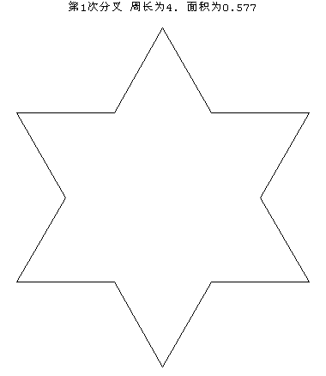
1

Slide 189
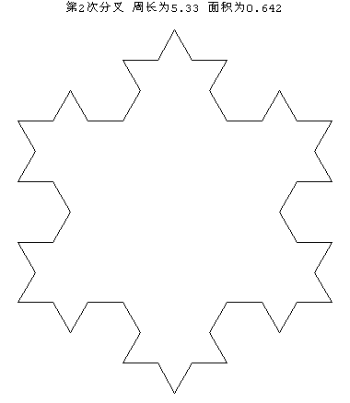
2

Slide 190
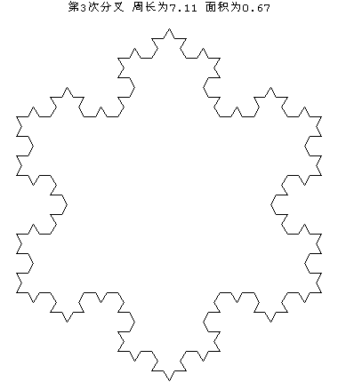
3

Slide 191
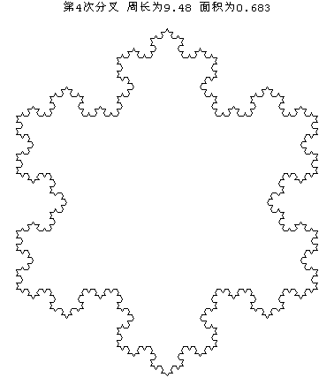
4

Slide 192
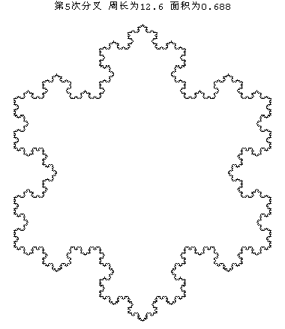
5

Slide 193
练习题

Slide 195
练习题答案

